Slide 1
高 等 数 学(上）
_{(同济大学, 第八版)}
_{高等教育出版社}

Slide 2
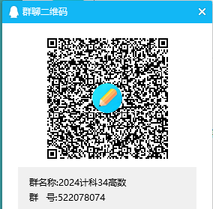

Slide 3


Slide 4
课程的性质、目的和任务：
《高等数学IA》是计算机相关专业的学科基础必修课程。 通过对课程内容的学习，使学生掌握一元函数微积分的基本概念、基本理论和基本方法，为《高等数学IB》多元函数微积分的学习奠定基础，为其他专业课的学习奠定必要的数学基础。通过理论证明、实例分析、习题练习等培养学生抽象思维能力、逻辑推理能力和计算技能，培养学生分析问题、解决问题的能力，初步树立建模意识。
1. 课程目标1：掌握一元函数微积分相关的基本概念、基本理论、基本方法，理解极限、微分和积分蕴含的数学思想，提升学生对概念准确的数学描述能力、准确的计算能力及严密的逻辑推理能力。
2. 课程目标2：能够综合利用一元函数微积分的概念、理论与方法解决综合数学题目，提升学生分析、识别实际问题的关键环节并求解的能力。

Slide 5
计算机类专业
1. 数学(一){高等数学(含常微分方程) 60%、线性代数20%、概率与统计20%}.
2. 计算机专业课{数据结构、操作系统、计算机原理、软件工程、数据库、计算机网络、面向对象技术、编译原理…}.

Slide 6
参考书及作业要求
参考书 <<数学分析>>.
学习方式: 预习、听课、复习、作业
(1) http://v.163.com/special/opencourse/weijifen.html麻省理工学院公开课：微积分重点
(2) http://open.163.com/special/opencourse/multivariable.html 麻省理工学院公开课：单变量微积分
(3) http://open.163.com/special/opencourse/duobianliangweijifen.html麻省理工学院公开课：单变量微积分习题课
(4) https://www.bilibili.com/video/av22429434/?p=1 清华大学 微积分 78讲
作业要求:
1. 课堂练习；
2. 课外作业； (认真完成并提交)

Slide 7
基本介绍
联系方式：QQ（503263897），Tel（13996429389）
成绩评定：平时成绩（30%）和期末成绩（70%）
平时成绩构成：
作业完成状况
课堂表现
课堂测验
在学习群里探讨学习内容

Slide 8
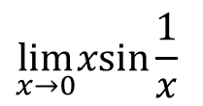
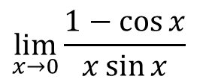
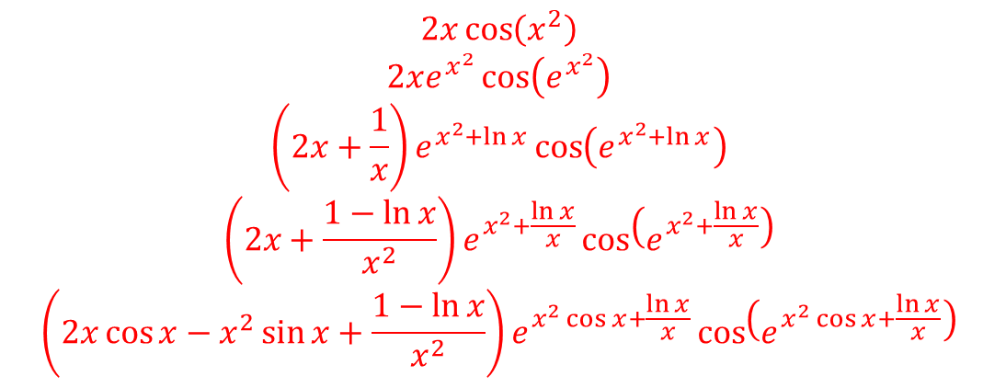
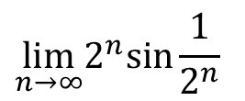
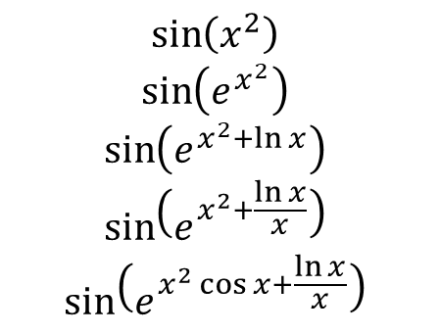
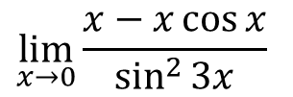
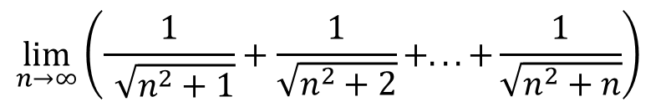
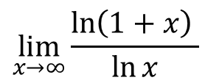
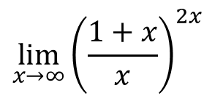
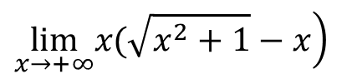
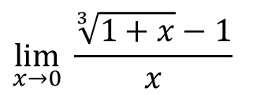
$$\lim_{x→0} \frac{\sqrt[3]{1+x}−1}{x}$$
课前练习：
=1/3
求下列函数的导数：
$$\lim_{x→0}xsin\frac{1}{x}$$
$$\sin\left(x^{2}\right)$$
$$\sin\left(e^{x^{2}}\right)$$
$$\sin\left(e^{x^{2}+\ln{x}}\right)$$
$$\sin\left(e^{x^{2}+\frac{\ln{x}}{x}}\right)$$
$$\sin\left(e^{x^{2}\cos{x}+\frac{\ln{x}}{x}}\right)$$
=0
$$\lim_{x→0}\frac{1−\cos{x}}{x\sin{x}}$$
=1/2
$$\lim_{x→0}\frac{x−x\cos{x}}{\sin^{2}{3x}}$$
=0
$$\lim_{x→∞}\frac{\ln\left(1+x\right) }{\ln{x}}$$
$$2x\cos\left(x^{2}\right)$$
$$2xe^{x^{2}}\cos\left(e^{x^{2}}\right)$$
$$\left(2x+\frac{1}{x}\right)e^{x^{2}+\ln{x}}\cos\left(e^{x^{2}+\ln{x}}\right)$$
$$\left(2x+\frac{1−\ln{x}}{x^{2}}\right)e^{x^{2}+\frac{\ln{x}}{x}}\cos\left(e^{x^{2}+\frac{\ln{x}}{x}}\right)$$
$$\left(2x\cos{x}−x^{2}\sin{x}+\frac{1−\ln{x}}{x^{2}}\right)e^{x^{2}\cos{x}+\frac{\ln{x}}{x}}\cos\left(e^{x^{2}\cos{x}+\frac{\ln{x}}{x}}\right)$$
=1
$$\lim_{n→∞}\left(\frac{\text{1}}{\sqrt{n^{2}+1}}+\frac{1}{\sqrt{n^{2}+2}}+...+\frac{1}{\sqrt{n^{2}+n}}\right)$$
=1
$$\lim_{n→∞}2^{n}sin\frac{1}{2^{n}}$$
=1
$$\lim_{x→∞}{\left(\frac{1+x}{x}\right)}^{2x}$$
=e²
$$\left.\lim_{x→+∞}x(\sqrt{x^{2}+1}−x\right)$$
=1/2
学过吗？太肤浅了！

Slide 9
第一章
函数与极限
在这一章里，我们讨论变量之间的对应关系，建立函数的概念，在此基础之上，进一步讨论当自变量按某种方式变化时，对应的因变量将按何种方式变化，有没有确定的变化趋势，从而引出高等数学中一个非常重要的基本概念－极限，然后从数列极限入手，推广到一般函数极限，在极限定义的基础上建立一整套有关极限的定理与法则，为极限计算和应用做好理论准备，本章最后讨论函数的连续性问题。

Slide 10
函数
— 研究对象
分析基础
极限
— 研究方法
连续
— 研究桥梁
_{高等数学是用极限的方法研究变量的数学}
{本章重点 (1)极限, 特别是极限的计算; (2)函数的连续性}

Slide 11

第一节
映射与函数
一、区间与邻域
二、映射
三、函数

Slide 12
第一节映射与函数
一. 区间和邻域
开区间
闭区间
半开区间
称a,b为区间的端点，称b－a为这些区间的长度.
以上这些区间都称为有限区间.

Slide 13
第一节映射与函数
一. 区间和邻域
+ ∞ －∞ ∞
（读作正无穷大）
引进记号：
(读作负无穷大）
（读作无穷大）
无限区间
用数轴可以表示区间, 区间常用I表示.

Slide 14
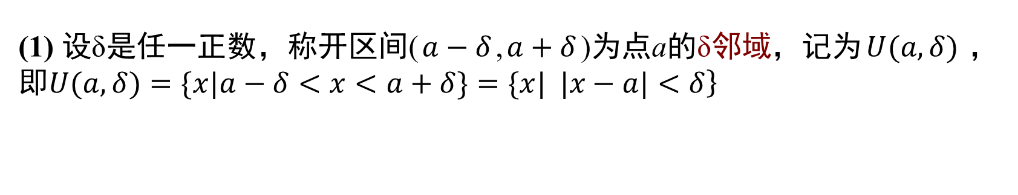
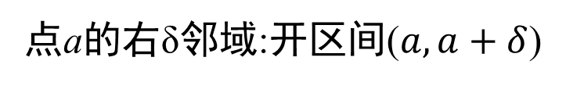
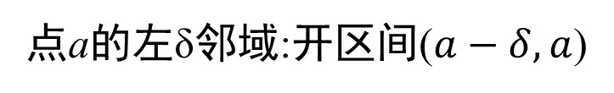
第一节映射与函数
一. 区间和邻域
邻域
(1) 设δ是任一正数，称开区间($a−δ$,$a+δ$)为点a的δ邻域，记为$U(a,δ)$，即$\left.U(a,δ)=\{x|a−δ<x<a+δ\}=\{x| |x−a|<δ\right\}$
点a称为该邻域的中心，称δ为该邻域的半径.
动不动
(2) 点a的去心邻域：$\overset{ 。}{U}(a,δ)=\left\{x| \text{0}< |x−a|<δ\right\}$
点a的左δ邻域:开区间($a−δ,a$)
点a的右δ邻域:开区间($a,a+δ$)
注 若不强调δ的大小，点a的邻域记为U(a)

Slide 15
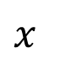
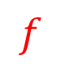


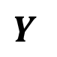
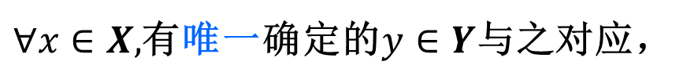
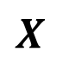
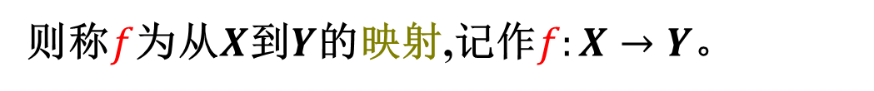
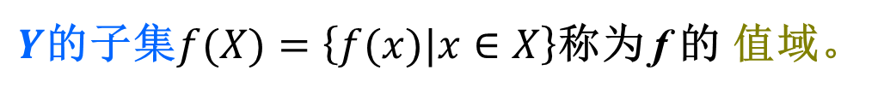
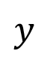
第一节映射与函数
二、 映射
1映射与函数概念
$$X$$
$$Y$$
设$X$,$Y$是两个非空集合,若存在一个对应规则$f$,使得
$∀x∈X,$有唯一确定的$y∈Y$与之对应，
则称$f$为从$X$到$Y$的映射,记作$f:X→Y$。
$$x$$
$$f$$
$$y$$
元素$y$称为元素$x$在映射$f$下的 像 ,记作$y=f(x).$
元素$x$称为元素$y$在映射$f$下的 原像 .
集合$X$称为映射$f$的定义域 ;
$Y$的子集$f(X)=\left\{f(x)|x∈X\right\}$称为 f 的 值域。
注意:
1) 映射的三要素— 定义域 , 对应规则 , 值域 .
2) 元素 x 的像 y 是唯一的, 但 y 的原像不一定唯一 .

Slide 16
第一节映射与函数
二、 映射
1映射与函数概念
定义4. 设数集$D⊂\text{R} ,$ 则称映射$f:D→\text{R}$ 为定义在$D$上的函数 ,
记为
定义域
因变量
自变量
f ( D ) 称为值域
如:y = f(x): y = x²; y = sinx;

Slide 17

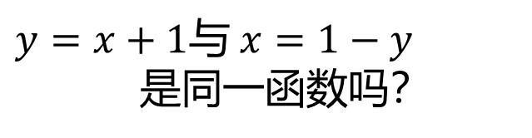
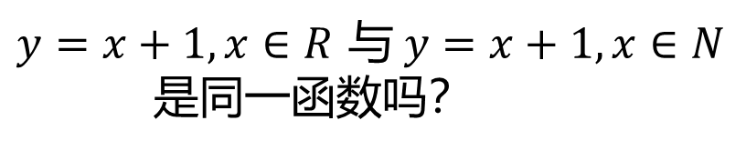
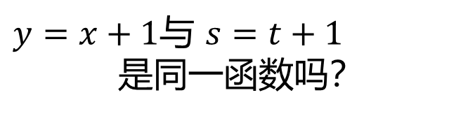
多选题
1分
下列选项中不是函数的有（ ）
此题未设置答案，请点击右侧设置按钮
$y=x+1,x∈R$ 与$y=x+1,x∈N$
是同一函数吗？
A
$y=x^{x},x∈R$
$y=x+1$与 $s=t+1$
是同一函数吗？
B
$y=x^{x},x∈Q$
$y=x+1$与$x=1−y$
是同一函数吗？
C
$y=x^{x},x∈Z−\left\{0\right\}$
思考：方程与函数
D
$y=x^{x},x∈N−\left\{0\right\}$
提交

Slide 18
第一节映射与函数
三、函数
1常见的几种函数
例7 函数
称为符号函数,定义域 D=(－∞,+∞),值域 ={1,0,－1}.
y
注:对任意的x,有
1
o
x
-1

Slide 19
第一节映射与函数
三、函数
1常见的几种函数
例8 取整函数 y=[x]
[x]表示不超过x的最大整数
y
4 3 2 1
如[-3.4]=-4,[－1]=－1,
定义域 D=(－∞,+∞),
值域 =Z.
o
x
-4 -3 -2 -1
1 2 3 4 5
-1
-2
-3
-4
阶梯曲线

Slide 20
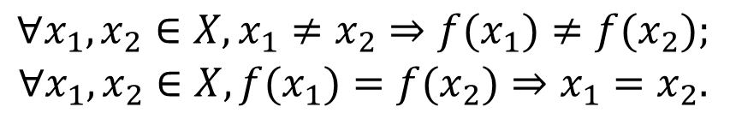
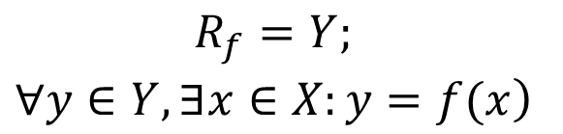
第一节映射与函数
三、函数
2反函数与复合函数
(1)满射:
$$\begin{matrix}R_{f}=Y; \\ \left.∀y∈Y,∃x∈X:y=f(x\right)\end{matrix}$$
(2)单射:
$$\begin{matrix}∀x_{1},x_{2}∈X,x_{1}≠x_{2}⇒f(x_{1})≠f(x_{2}); \\ ∀x_{1},x_{2}∈X,f(x_{1})=f(x_{2})⇒x_{1}=x_{2}.\end{matrix}$$
(3)双射(一一对应)： 既单且满

Slide 21
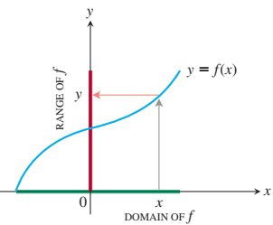
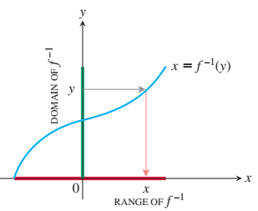
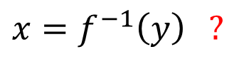
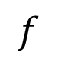
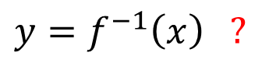
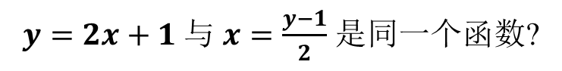
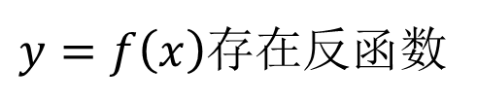
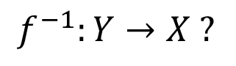
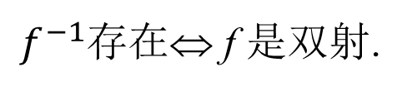
第一节映射与函数
三、函数
$$f$$
2反函数与复合函数
反函数
$f^{−1}:Y→X ?$
$f^{−1}$存在⇔ f 是双射.
$$y=f^{−1}\left(x\right) ?$$
$y=f\left(x\right)存在$反函数
$$x=f^{−1}\left(y\right) ?$$
误解！
$y=2x+1 与$ $x=\frac{y−1}{2}$ 是同一个函数?
互为反函数！
$y=x^{3}$, x∈R,的反函数为 $x=y^{\frac{1}{3}}$ 为什么以前学的是$y=x^{\frac{1}{3}}$ ?
用$x=f^{−1}\left(y\right)$表达$y=f\left(x\right)$的反函数有何优点？
变量一致，图形一致

Slide 22
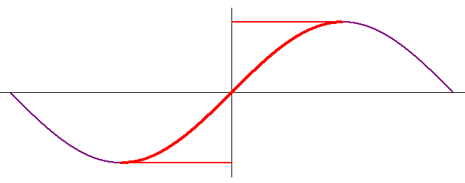

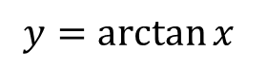
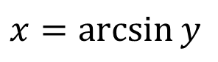
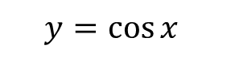
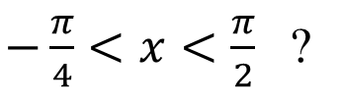
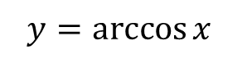
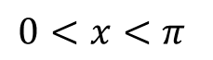
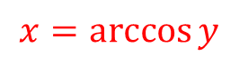
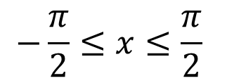
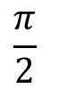
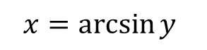
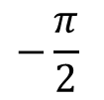
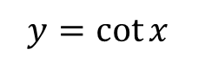







第一节映射与函数
三、函数
y
y = sin x
1
2反函数与复合函数
$$x=\arcsin{y}$$
$$−\frac{π}{2}$$
$$\frac{π}{2}$$
x
反函数
$$y=\sin{x }$$
$$−\frac{π}{2}≤x≤\frac{π}{2}$$
$$x=\arcsin{y}$$
-1
$−\frac{π}{4}<x<\frac{π}{2}$ ?
$$0<x<π$$
思考：
原函数与反函数在同一坐标系下的图形关系是怎样的？
$$y=\cos{x}$$
$$0≤x≤π, −1≤y≤1$$
$$x=\arccos{y}$$
$$y=\arccos{x}$$
$$y=\tan{x}$$
$$−\frac{π}{2}<x<\frac{π}{2}, −∞≤y≤∞$$
$$x=\arctan{y}$$
$$y=\arctan{x}$$
$$y=\cot{x}$$
$$0<x<π−∞≤y≤∞$$
$$x=\operatorname{arccot}{y}$$
$$y=\operatorname{arccot}{x}$$

Slide 23

多选题
1分
函数$y=lnx, x>0的$反函数是( )
此题未设置答案，请点击右侧设置按钮
A
$y=e^{x}, x∈R$
B
$x=e^{y}, y∈R$
提交

Slide 24



第一节映射与函数
三、函数
u=g(x)
y = f(u)=f(g(x))
2反函数与复合函数
x
g
f
复合函数
$$y=\sqrt{u}, u=x^{2}⇒y=\sqrt{x^{2}}$$
$$y=\sqrt{u}, u={−x}^{2}⇒y=\sqrt{{−x}^{2}}$$
$y=\sqrt{\ln\left(\sin\left(\arctan\left(−e^{x}\right)\right)\right) }$ 是复合函数吗？

Slide 25




第一节映射与函数
三、函数
3函数的几种特性
有界性
设函数$y=f\left(x\right)的$定义域为$D$，数集$X⊂D$. 如果存在数$k_{1}$,使得$f\left(x\right)≤k_{1}$对于任意$x∈X都$成立，那么称函数$f\left(x\right)$在$X$上有上界。
$f\left(x\right)$有下界: $f\left(x\right)$≥ $k_{2}$;
$f\left(x\right)$有界: $k_{2}$ ≤ $f\left(x\right)$≤ $k_{1}$ ⇔ |$f\left(x\right)$|≤ M;
$$∃k_{1}∈R,∀x∈X,f\left(x\right)≤k_{1}$$
$$∃M>0,∀x∈X,\left|f\left(x\right)\right|≤M$$

Slide 26




第一节映射与函数
三、函数
3函数的几种特性
y
有界性
如果函数$f\left(x\right)$在$X$上不是有界的，则函数$f\left(x\right)$在$X$上无界。
M
M
静
对于一个确定的正数M，存在$x∈X使\left|f\left(x\right)\right|>M，$则函数$f\left(x\right)$在$X$上无界？
x
x
x
动
对于任意的正数M，存在$x∈X使\left|f\left(x\right)\right|>M，$则函数$f\left(x\right)$在$X$上无界？
对于任意给定的正数M，存在$x∈X使\left|f\left(x\right)\right|>M，$则函数$f\left(x\right)$在$X$上无界？
先静后动，动与静结合

Slide 27



第一节映射与函数
三、函数
3函数的几种特性
有界性
例1
证明函数$f\left(x\right)=x\sin{x}$在R上无界。
证明：
对于任意给定的正数M，
存在$正整数k, 使x=kπ+\frac{π}{2}>M$,
则有$\left|x\sin{x}\right|=kπ+\frac{π}{2}>M$，
单调性
奇偶性
周期性
得证。
略

Slide 28




第一节映射与函数
三、函数
4函数的运算
f + g, f – g; f ·g; f/g
5初等函数
基本初等函数：幂函数，指数函数，对数函数，三角函数，反三角函数。
$$\sec{x}=\frac{1}{\cos{x}}, \csc{x}=\frac{1}{\sin{x}}, \sec^{2}x=1+\tan^{2}x{, csc}^{2}x=1+\cot^{2}x$$
由常数和基本初等函数经过有限次的四则运算和有限次的函数复合步骤所构成并可用一个式子表示的函数，称为初等函数。
如：$y=\sqrt{1−x^{2}}$, $y=sin\left(ln\left({(arctanx)}^{2}+\frac{e^{x}}{x}\right)\right)$
$$y=\left\{\begin{aligned}x x≥0 \\ −x x<0\end{aligned}\right.$$
$$y=\left|x\right|$$
$$y=\sqrt{x^{2}}$$
双曲函数（略）

Slide 29
第一节映射与函数
内容小结
1. 集合及映射的概念
定义域
对应规律
2. 函数的定义及函数的二要素
3. 函数的特性
有界性, 单调性,
奇偶性, 周期性
4. 初等函数的结构

Slide 30
第二节 数列的极限
一、 数列极限的定义
二、 收敛数列的性质

Slide 31
第二节 数列的极限
一、数列极限的定义
概念的引入
计算圆的面积
正六边形的面积A₁
正十二边形的面积A₂
正 形的面积

Slide 32




第二节 数列的极限
一、数列极限的定义
1.极限: “无限接近”的值
无限逼近是微积分创始人Newton 和 Leibniz的观点(中学观点).
$$(1).\left\{\frac{1}{n}\right\}:1,\frac{1}{2},\frac{1}{3},⋯,\frac{1}{n},⋯$$
$$\left(2\right).\left\{\frac{n+{\left(−1\right)}^{n−1}}{n}\right\}:2,\frac{1}{2},\frac{4}{3},⋯,\frac{n+{\left(−1\right)}^{n−1}}{n},⋯$$
形象
直观
易理解
$$\left(3\right).\left\{{\left(−1\right)}^{n−1}\frac{1}{n}\right\}:1,−\frac{1}{2},\frac{1}{3},⋯,{\left(−1\right)}^{n−1}\frac{1}{n},⋯$$
$$\left(4\right).\left\{n\sin\left(\frac{1}{n}\right) \right\}:sin 1,2sin\left(\frac{1}{2}\right), ⋯,n\sin\left(\frac{1}{n}\right),⋯$$

Slide 33


第二节 数列的极限
一、数列极限的定义
在数学上,如何将“无限接近”表示出来?
如何描述两个数a与b是接近的？
给出距离c，$\left|a−b\right|<c$。
静
态
地球与太阳是接近的吗？
如何描述无限接近？
邻域$U\left(a,δ\right)$，在邻域内的点与$a$的距离都是小于$δ$的。$δ取$多少？
动
态
每个人心中都有界定两个物体是否接近的标准$δ$。

Slide 34


第二节 数列的极限
一、数列极限的定义
静态
动态
距离
定义
设$\left\{x_{n}\right\}$为一数列，如果存在常数$a$，对于任意给定的正数$ε$，总存在正整数$N$，使得当$n>N$时，不等式
$\left|x_{n}−a\right|<ε$
都成立，那么就称常数$a$是数列$\left\{x_{n}\right\}$的极限，或者称数列$\left\{x_{n}\right\}$收敛于$a$。记为
$\lim_{n→∞}{x_{n}=a}$， 或 $x_{n}→a\left(n→∞\right)$.
它们是接近的
中心
上述定义是微积分诞生150年后, Cauchy提出的, 是他把“无限接近”的意思解释清楚的. 从而有了逻辑严密的极限定义。

Slide 35





第二节 数列的极限
一、数列极限的定义
$$\lim_{n→∞}{\frac{n+{\left(−1\right)}^{n}}{n}=1}$$
例1 证明
分析
$\left|\frac{n+{\left(−1\right)}^{n}}{n}−1\right|<ε$要成立，即$\left|\frac{{\left(−1\right)}^{n}}{n}\right|<ε$，只需要$n>\frac{1}{ε}.$
证明：
对于 给定的正数$ε$，存在正整数$N=\left[\frac{1}{ε}\right]$ ，当$n>N$时
$$\left|\frac{n+{\left(−1\right)}^{n}}{n}−1\right|<ε$$
成立。
得证。
任意
+1
唯一？
恒
$N=\left[\frac{1}{ε}+1\right]$？
$N=\left[\frac{1}{ε}\right]$+1000？
思考： $N$与$ε$有关系吗？

Slide 36




第二节 数列的极限
一、数列极限的定义
因为N是
不唯一的
$$\lim_{n→∞}{\frac{n+{\left(−1\right)}^{n}}{n+1}=1}$$
例2 证明
$$≤\frac{2}{n+1}<\frac{2}{n}$$
$$n>\frac{2}{ε}.$$
分析
$\left|\frac{n+{\left(−1\right)}^{n}}{n+1}−1\right|<ε$要成立，即$\left|\frac{{\left(−1\right)}^{n}−1}{n+1}\right| <ε$，只需要
证明：
对于任意给定的正数$ε$，存在正整数$N=\left[\frac{2}{ε}\right]$+1 ，当$n>N$时
$$\left|\frac{n+{\left(−1\right)}^{n}}{n+1}−1\right|<ε$$
恒成立。
得证。

Slide 37









第二节 数列的极限
一、数列极限的定义
$εn^{2}+\left(ε−1\right)n−100$>0
$$\lim_{n→∞}{\frac{n+100}{n\left(n+1\right)}=0}$$
$$n>\frac{1−ε+\sqrt{{(ε−1)}^{2}+400ε}}{2ε}$$
例3 证明
$$<\frac{2}{n}$$
$$n>\frac{2}{ε}.$$
分析
$\left|\frac{n+100}{n\left(n+1\right)}−0\right|<ε$要成立，即$\left|\frac{n+100}{n\left(n+1\right)}\right| <ε$，只需要
$N=\left[\frac{2}{ε}\right]$+1
证明：
对于任意给定的正数$ε$，存在正整数 ，当$n>N$时
$$\left|\frac{n+100}{n\left(n+1\right)}−0\right|<ε$$
恒成立。
得证。
$$N=max\left\{\left[\frac{2}{ε}\right]\text{+1},100\right\}$$
如果$n>100$, 则$\frac{n+100}{n+1}<2$
可以限制$n$，$n≤100$对于数列极限没有任何作用！

Slide 38











第二节 数列的极限
一、数列极限的定义
${\left|q\right|}^{n−1}<ε⇒\left(n−1\right)ln\left|q\right|$ $<lnε$
$n>\frac{lnε}{ln\left|q\right|}+1$
例4
$$设\left|q\right|<1,\text{证明} \lim_{n→∞}q^{n−1}{=0}$$
$$n>\frac{lnε}{ln\left|q\right|}+1$$
分析
$\left|q^{n−1}−0\right|<ε$要成立，即$\left|q^{n−1}\right|<ε$，只需要
$N=\left[\frac{lnε}{ln\left|q\right|}+1 \right]$
证明：
$q≠0的$情形，对于任意给定的正数$ε$，存在正整数 ，当$n>N$时 $\left|q^{n−1}−0\right|<ε$
恒成立。
得证。
$q=0的$情形，显然。
$$不妨设ε<1$$
如果$ε>1$, 则可能$\frac{lnε}{ln\left|q\right|}+1<0$
思考：
为什么可以$设ε<1$？
可以$设0.1<ε<1吗$？

Slide 39

多选题
1分
在极限的证明过程中，对$ε$ 合理设置方式有（ ）
此题未设置答案，请点击右侧设置按钮
A
设$ε>0$
一个存在的正数！
B
设$0<ε<10000$
C
设$ε>1$
D
设$0<ε<n$
提交

Slide 40


第二节 数列的极限
一、数列极限的定义
设$\left\{x_{n}\right\}$为一数列，如果存在常数$a$，对于任意给定的正数$ε$，
总存在正整数$N$，使得当$n>N$时，不等式
$\left|x_{n}−a\right|<ε$
都成立，那么就称常数$a$是数列$\left\{x_{n}\right\}$的极限，或者称数列$\left\{x_{n}\right\}$收敛于$a$。记为
$\lim_{n→∞}{x_{n}=a}$， 或 $x_{n}→a\left(n→∞\right)$.
$∀ε>0$，
$∃$N， 当$n>N$时
$$\left|x_{n}−a\right|<ε$$
恒成立

Slide 41






第二节 数列的极限
二、 收敛数列的性质
1、极限的唯一性
定理1:如果数列$\left\{x_{n}\right\}$收敛, 那么它的极限唯一
证明：
假设同时有$\lim_{n→∞}{x_{n}=a}$及$\lim_{n→∞}{x_{n}=b}，$且$a<b$.
反证法
由极限定义，
对于$ε=\frac{b−a}{2}$
$∀ε>0$，
$∃$ $N_{1}$， 当$n>N_{1}$时
$\left|x_{n}−a\right|<ε$
恒成立
$对上述ε>0$，
$∃$ $N_{2}$， 当$n>N_{2}$时
$\left|x_{n}−b\right|<ε$
恒成立
取$N=max\left\{{N_{1},N}_{2}\right\}$
当$n>N$时
$\left|x_{n}−a\right|<ε$, $\left|x_{n}−b\right|<ε$
同时成立，则有
$b−ε<x_{n}<a+ε$,
导致矛盾。
$$ε≤\frac{b−a}{2}$$

Slide 42






第二节 数列的极限
二、 收敛数列的性质
2、收敛数列的有界性
定理2:如果数列$\left\{x_{n}\right\}$收敛, 那么数列$\left\{x_{n}\right\}$一定有界。
$∀ε>0$，
$∃$ $N$， 当$n>N$时
$\left|x_{n}−a\right|<ε$
即$\left|x_{n}\right|<\left|a\right|+ε$
恒成立。
证明：
$$取ε=1$$
取$M=max\left\{\left|x_{1}\right|,\left|x_{2}\right|,⋯,\left|x_{N}\right|,\left|a\right|+1\right\}$
则$有\left|x_{n}\right|≤M，$所以数列$\left\{x_{n}\right\}$有界。
$$\left|x_{n}\right|<\left|a\right|+1$$

Slide 43




第二节 数列的极限
二、 收敛数列的性质
3、收敛数列的保号性
定理3:如果$\lim_{n→∞}{x_{n}=a}$, 且$a>0$，那么存在正整数$N$，当$n>N$时，都有$x_{n}>0$。
$∀ε>0$，
$∃$ $N$， 当$n>N$时
$\left|x_{n}−a\right|<ε$
即$x_{n}>a−ε$
恒成立。
证明：
对于$ε=\frac{a}{2}$
$$x_{n}>\frac{a}{2}>0$$
推论：如果数列$从某项起有x_{n}≥0，且\lim_{n→∞}{x_{n}=a}$, 那么$a≥0$。

Slide 44





第二节 数列的极限
二、 收敛数列的性质
4、收敛数列与其子数列间的关系
子数列
所谓子数列是指：数列中任意抽取无限多项并保持这些项在原数列$\left\{x_{n}\right\}$中的先后次序，这样得到的一个数列称为原数列$\left\{x_{n}\right\}$的子数列（或子列）。
即
$\left\{x_{n}\right\}$：$x_{1}$,$x_{2}$,$⋯,x_{n},⋯$
$\left\{x_{n_{k}}\right\}$：$x_{n_{1}}$, $x_{n_{2}}$, $⋯$, $x_{n_{k}}$, $⋯$
如果$i<j$，则有$n_{i}{<n}_{j}$
注意：$n_{k}≥k$恒成立。

Slide 45







第二节 数列的极限
二、 收敛数列的性质
4、收敛数列与其子数列间的关系
定理4: 如果$\lim_{n→∞}{x_{n}=a}$, 那么$\left\{x_{n}\right\}$的任一子数列都收敛，且极限都是$a$。
证明：
$∀ε>0$，
$∃$ $N$， 当$n>N$时
$\left|x_{n}−a\right|<ε$
恒成立。
$∀ε>0$，
$∃$ $K$ ， 当$k>K$时
$\left|x_{n_{k}}−a\right|<ε$
恒成立。
$$n_{N}≥N$$
$$=N$$
逆否命题：
如果$\left\{x_{n}\right\}$的两个子数列收敛于不同的极限，那么数列$\left\{x_{n}\right\}$是发散的。
比如：$\left\{\left(1+{\left(−1\right)}^{n}\right)\frac{n+10}{n+1}\right\}$

Slide 46
第二节 数列的极限
内容小结
1. 数列极限的 “ ε – N ” 定义及应用
2.收敛数列的性质:
唯一性 ; 有界性 ; 保号性;
任一子数列收敛于同一极限
思考与练习
如何判断极限不存在?
方法1. 找一个趋于∞的子数列;
方法2. 找两个收敛于不同极限的子数列.

Slide 47


Slide 48




Slide 49
第三节 函数的极限
一、 函数极限的定义
二、 函数极限的性质

Slide 50



第三节 函数的极限
一、函数极限的定义
运动
变化
数列也是函数，回顾一下数列极限的定义：随着的$n$增大，数列项无限接近常数$a。$
函数$f\left(x\right)=x$在$x=1$附近的值是怎样的？
清楚？
函数$f\left(x\right)=\frac{sinx}{x}$在$x=0$附近的值是怎样的？
不清楚？
函数$f\left(x\right)=xsinx$在$x$无限增大时，它的值是怎样的？
不清楚？
函数$f\left(x\right)随着x$的变化而发生变化！
函数的极限让我们更清楚地认识函数！

Slide 51
第三节 函数的极限
一、函数极限的定义
类似于数列极限的讨论: 在自变量的某个变化过程中, 如果对应的函数值无限接近于某个确定的数, 那么这个确定的数就叫做在这一变化过程中函数的极限。
1. 自变量趋于有限值时函数极限: x→x₀
2. 自变量趋于无穷大时函数极限: x→+∞, x→-∞, x→∞;

Slide 52
















第三节 函数的极限
一、函数极限的定义
1. 自变量趋于有限值时函数的极限
$∀ε>0$，
$∃$N， 当$n>N$时
$$\left|x_{n}−a\right|<ε$$
恒成立
$$x→x_{0}$$
$$f(x)→A$$
$$\left|x_{n}−a\right|<ε$$
$$\left|f(x)−A\right|<ε$$
$$y$$
$$y=f(x)$$
 | 数列 | 函数
自变量： | n | x
变化方向： | 无限增大 | 接近$x_{0}$
表达方式 | $$n>N$$ | ？
A+$ε$
A
A-$ε$
$$U(x_{0})$$
$$δ$$
$$δ$$
O
x
邻域可以表达某点附近
$$x_{0}−δ$$
$$x_{0}$$
$$x_{0}+δ$$

Slide 53

第三节 函数的极限
一、函数极限的定义
1. 自变量趋于有限值时函数的极限
定义：
设函数$f(x)$ 在点 $x_{0}$的某一去心邻域内有定义，如果存在常数$A$，对于任意给定的正数$ε$ (不论它多么小)，总存在正数$δ$，使得
当$x$满足不等式$0<\left|x−x_{0}\right|<δ$时，
对应的函数值$f(x)$ 都满足不等式
$$\left|f(x)−A\right|<ε$$
则称$A$为函数$f(x)$ 在$x→x_{0}$时函数的极限，记作
$\lim_{x→x_{0}}{f(x)=A}$ 或 $f(x)→A\left(x→x_{0}\right)$
数学语言
$\lim_{x→x_{0}}{f(x)=A}⟺∀ε>0$，$∃δ$>0， 当$0<\left|x−x_{0}\right|<δ$时，有$\left|f(x)−A\right|<ε$.

Slide 54




第三节 函数的极限
一、函数极限的定义
1. 自变量趋于有限值时函数的极限
正是我需要的$0<\left|x−x_{0}\right|<δ$
例 3
证明$\lim_{x→1}\left(2x−1\right)=1$
分析:
$\left|\left(2x−1\right)−1 \right|<ε$要成立，即$2\left|x−1 \right|<ε$，只需要$\left|x−1 \right|<\frac{ε }{2}$
证明:
$∀ε>0$，$取δ=\frac{ε}{2}$， 当$\left|x−1\right|<δ$时，有$\left|\left(2x−1\right)−1\right|<ε$
$δ$与$ε$有关系，这是让静态动起来的关键！

Slide 55


第三节 函数的极限
一、函数极限的定义
1. 自变量趋于有限值时函数的极限
正是我需要的$0<\left|x−x_{0}\right|<δ$
例 4
证明$\lim_{x→1}{\frac{x^{2}−1}{x−1}=2}$
分析:
$\left|\frac{x^{2}−1}{x−1}−2 \right|<ε$要成立，即$x≠1,\left|x−1 \right|<ε$，只需要0<$\left|x−1 \right|<ε$
证明:
$∀ε>0$，$取δ=ε$， 当0<$\left|x−1\right|<δ$时，有$\left|\frac{x^{2}−1}{x−1}−2 \right|<ε$

Slide 56












第三节 函数的极限
一、函数极限的定义
我需要的$\left|x−x_{0}\right|$
终于出现了！
$$\sqrt{x}+\sqrt{x_{0}}$$
怎么处理掉呀？
1. 自变量趋于有限值时函数的极限
例 5
证明当$x_{0}>0$时$\lim_{x→x_{0}}{\sqrt{x}=\sqrt{x_{0}}}$
$$\frac{\left|x{−x}_{0}\right|}{\sqrt{x}+\sqrt{x_{0}}}<ε,$$
分析:
$\left|\sqrt{x}−\sqrt{x_{0}}\right|<ε$要成立，即
$$\sqrt{x_{0}}−ε<\sqrt{x}<\sqrt{x_{0}}+ε$$
$${\left(\sqrt{x_{0}}−ε \right)}^{2}<x<{\left(\sqrt{x_{0}}+ε \right)}^{2}$$
$${\left(\sqrt{x_{0}}−ε \right)}^{2}−x_{0}<x−x_{0}<{\left(\sqrt{x_{0}}+ε \right)}^{2}−x_{0}$$
$$\left|x−x_{0}\right|<{\left(\sqrt{x_{0}}+ε \right)}^{2}−x_{0}$$
设$\left|x−x_{0}\right|<x_{0}$，则$0<x<{2x}_{0}，\sqrt{x}+\sqrt{x_{0}}>\sqrt{x_{0}}，\frac{\left|x{−x}_{0}\right|}{\sqrt{x}+\sqrt{x_{0}}}<\frac{\left|x{−x}_{0}\right|}{\sqrt{x_{0}}}$
只需要0<$\left|x{−x}_{0}\right|<\sqrt{x_{0}}ε$
$$δ=min\left\{x_{0},\sqrt{x_{0}}ε \right\}$$
证明:
$∀ε>0$，设$\left|x−x_{0}\right|<x_{0}，取δ=\sqrt{x_{0}}ε$， 当0<$\left|x{−x}_{0}\right|<δ$时，有$\left|\sqrt{x}−\sqrt{x_{0}}\right|=\frac{\left|x{−x}_{0}\right|}{\sqrt{x}+\sqrt{x_{0}}}<\frac{\left|x{−x}_{0}\right|}{\sqrt{x_{0}}}<ε$
思考:
可以设$\left|x−x_{0}\right|<1$吗？
可以设$\left|x−x_{0}\right|<\frac{x_{0}}{2}$吗？
这就是我需要的？
可以设$0<ε<\sqrt{x_{0}}$吗？

Slide 57

单选题
1分
在极限的证明过程中，存在的$δ$是唯一的吗？
是
不是
提交

Slide 58





第三节 函数的极限
一、函数极限的定义
1. 自变量趋于有限值时函数的极限
单侧极限：
左极限$\lim_{x→x_{0}^{−}}{f(x)=A}⟺∀ε>0$，$∃δ$>0，当$−δ<x−x_{0}<0$时，有$\left|f(x)−A\right|<ε$.
$$f(x)→A\left(x→x_{0}^{−}\right)$$
$$f\left(x_{0}^{−}\right)=A$$
右极限$\lim_{x→x_{0}^{+}}{f(x)=A}⟺∀ε>0$，$∃δ$>0， 当$0<x−x_{0}<δ$时，有$\left|f(x)−A\right|<ε$.
$$f(x)→A\left(x→x_{0}^{+}\right)$$
$$f\left(x_{0}^{+}\right)=A$$
单侧极限和极限的关系
$\lim_{x→x_{0}}{f(x)=A}$ $⟺\lim_{x→x_{0}^{−}}{f(x)=\lim_{x→x_{0}^{+}}{f(x)=A}}$

Slide 59

第三节 函数的极限
一、函数极限的定义
1. 自变量趋于有限值时函数的极限
例 6
设函数
，证明：当$x→0$时函数极限不存在
证明：由于 ，
，
得证

Slide 60



第三节 函数的极限
一、函数极限的定义
2. 自变量趋于无穷大时函数的极限
定义：
设函数$f(x)$ 在点 $\left|x\right|$大于某一正数时有定义，如果存在常数$A$，对于任意给定的正数$ε$ (不论它多么小)，总存在正数$X$，使得
当$x$满足不等式$\left|x\right|>X$时，
对应的函数值$f(x)$ 都满足不等式
$$\left|f(x)−A\right|<ε$$
则称$A$为函数$f(x)$ 在$x→∞$时函数的极限，记作
$\lim_{x→∞}{f(x)=A}$ 或 $f(x)→A\left(x→∞\right)$
数学语言
$\lim_{x→∞}{f(x)=A}⟺∀ε>0$，$∃X$>0， 当$\left|x\right|>X$时，有$\left|f(x)−A\right|<ε$.
单侧
$$\lim_{x→−∞}{f(x)=A}$$
$$\lim_{x→+∞}{f(x)=A}$$

Slide 61



第三节 函数的极限
一、函数极限的定义
2. 自变量趋于无穷大时函数的极限
几何解释：
y
A+$ε$
A
A-$ε$
-X
o
X
x
$∀ε>0$，$∃X$>0， 当$\left|x\right|>X$时，有$\left|f(x)−A\right|<ε$.
水平渐近线
如果$\lim_{x→∞}{f(x)=A}$，则直线$y=A$称为函数$y=f(x)$的
图形的水平渐近线.

Slide 62







第三节 函数的极限
一、函数极限的定义
2. 自变量趋于无穷大时函数的极限
正是我需要的$\left|x\right|>X$
例 7
证明$\lim_{x→∞}{\frac{1}{x}=0}$
分析:
$\left|\frac{1}{x}−0\right|<ε$要成立，即$\left|\frac{1}{x}\right|<ε$，只需要$\left|x\right|>\frac{1}{ε }$.
$$\lim_{x→2}{\frac{1}{x}=\frac{1}{2}}$$
证明:
$∀ε>0$，$∃X=\frac{1}{ε }$， 当$\left|x\right|>X$时，有$\left|\frac{1}{x}−0\right|<ε$.
$∀ε>0$，$∃δ=min\left\{1,2ε\right\}$，
当$\left|x−2\right|<δ$时，
有$\left|\frac{1}{x}−\frac{1}{2}\right|<ε$.
补例
证明$\lim_{x→∞}{\frac{\cos{x}}{x}=0}$
证明:
$∀ε>0$，$∃X=\frac{1}{ε }$， 当$\left|x\right|>X$时，有$\left|\frac{\cos{x}}{x}−0\right|≤\left|\frac{1}{x}\right|<ε$.
直线$y=0$是它们的水平渐近线。

Slide 63






第三节 函数的极限
二、函数极限的性质
1、极限的唯一性
定理1:如果$\lim_{x→x_{0}}{f(x)}$存在, 那么这极限是唯一的。
证明：
假设同时有$\lim_{x→x_{0}}{f\left(x\right)=A}$及$\lim_{x→x_{0}}{f\left(x\right)=B}，$且$A<B$.
反证法
由极限定义，
对于$ε=\frac{B−A}{2}$
取$δ=min\left\{δ_{1},δ_{2}\right\}$
当$0<\left|x−x_{0}\right|<δ$时,
$\left|f(x)−A\right|<ε$, $\left|f(x)−B\right|<ε$
同时成立，则有
$B−ε<f(x)<A+ε$,
导致矛盾。
$∀ε>0$，
$∃$ $δ_{1}>0$，
当$0<\left|x−x_{0}\right|<δ_{1}$时
$\left|f(x)−A\right|<ε$
恒成立
$对上述ε>0$，
$∃$ $δ_{2}>0$，
当$0<\left|x−x_{0}\right|<δ_{2}$时
$\left|f(x)−B\right|<ε$
恒成立
$$ε≤\frac{B−A}{2}$$
$x→x_{0}^{+}\text{?}\text{,} x→x_{0}^{−}?\text{,} x→∞?$, $x→+∞?,x→−∞?$

Slide 64


第三节 函数的极限
二、函数极限的性质
2、函数极限的局部有界性
定理2:如果$\lim_{x→x_{0}}{f(x)}=A$, 那么存在常数$M$>0和$δ$>0 ，使得当$0<\left|x−x_{0}\right|<δ$时，有$\left|f(x) \right|≤M$。
证明：
对$ε=1$，$∃$ $δ>0$， 当$0<\left|x−x_{0}\right|<δ$时, $\left|f(x)−A\right|<1$恒成立
即$\left|f(x) \right|<\left|A\right|+1$
取$M=\left|A\right|+1$,当$0<\left|x−x_{0}\right|<δ$时, 有$\left|f(x) \right|≤M$。

Slide 65


第三节 函数的极限
二、函数极限的性质
3、函数极限的局部保号性
定理3:如果$\lim_{x→x_{0}}{f(x)}=A$, 且$A>0\left(或A<0\right)$, 那么存在常数$δ$>0 ，使得当$0<\left|x−x_{0}\right|<δ$时，有$f\left(x\right)>0\left(或f\left(x\right)<0\right)$。
证明：
对$ε=\frac{\left|A\right|}{2}$，$∃$ $δ>0$， 当$0<\left|x−x_{0}\right|<δ$时, $\left|f(x)−A\right|<ε$恒成立
即$A−\frac{\left|A\right|}{2}<f\left(x\right)<A+\frac{\left|A\right|}{2}⟹f\left(x\right)>\frac{A}{2}>0\left(或f\left(x\right)<\frac{A}{2}<0\right)$
推论:
如果在的某去心邻域内$f\left(x\right)≥0\left(或f\left(x\right)≤0\right)$ ，且$\lim_{x→x_{0}}{f(x)}=A$, 那么$A≥0\left(或A≤0\right)$。

Slide 66














第三节 函数的极限
二、函数极限的性质
4、函数极限与数列极限的关系
定理4:如果$\lim_{x→x_{0}}{f(x)}=A$, $\left\{x_{n}\right\}$为函数定义域内任一收敛于$x_{0}$的数列, 且满足$x_{n}≠x_{0}\left(n∈N\right)$, 那么相应的数列$\left\{f(x_{n})\right\}$必收敛，且$\lim_{n→∞}{f(x_{n})}=\lim_{x→x_{0}}{f\left(x\right)=}A$。
证明：
$$\lim_{x→x_{0}}{f(x)=A}$$
$∀ε>0$，$∃δ$>0，
当$0<\left|x−x_{0}\right|<δ$时，
有$\left|f(x)−A\right|<ε$.
$$\lim_{n→∞}{x_{n}=x_{0}}$$
$∀ε>0$，$∃$N，
当$n>N$时
有$\left|x_{n}−x_{0}\right|<ε$
$$\lim_{n→∞}{f(x_{n})=A}$$
$$∀ε>0\text{，}∃\text{N}\text{，}$$
$$\text{当}n>N\text{时}$$
$$\text{有}\left|f\left(x_{n}\right)−A\right|<ε$$
$$∀ε$$
上述$δ$>0
$$∃\text{N}$$
$$∀ε$$
$$∃\text{N}$$
$$\left|f(x)−A\right|<ε$$
$$δ$$
$$\left|f\left(x_{n}\right)−A\right|<ε$$
$$x_{n}≠x_{0}$$
$$0<\left|x_{n}−x_{0}\right|<δ$$

Slide 67

单选题
1分
$\lim_{n→∞}{\frac{{\left(\frac{n}{n+1}\right)}^{2}−1}{\frac{n}{n+1}−1}=?}$
此题未设置答案，请点击右侧设置按钮
A
0
B
1
C
2
D
4
提交

Slide 68
第四节 无穷小和无穷大
一、 无穷小
二、 无穷大
三、 无穷小和无穷大的关系

Slide 69
第四节无穷小和无穷大
一、无穷小
定义１ 设 在 内有定义，若 ，则称函数 为 时的无穷小.
此定义也可用“ ”语言描述:
如果 ， ，当 时，恒有 .
那么称函数 为 时的无穷小.
例如，由 ，知 为 时的无穷小；
由 ，知 为 时的无穷小；
由 ，知 为 时的无穷小.

Slide 70
第四节无穷小和无穷大
一、无穷小
注
(１) 无穷小与一个很小的确定的常数(如 )不能混为一谈. 这是因为无穷小是个变量(函数). 自变量在某一变化过程中， 其绝对值能小于任意给定的正数 . 但是 做不到这一点.
(２) 讨论无穷小的时候，要注意自变量的变化过程. 例如 ， 当 时是无穷小， 而当 时极限却是一个常数.
(３) 零是无穷小中唯一的常数.
由数列和函数四则运算性质可知， 在自变量的同一变化过程中， 有限个无穷小的和， 差，积都是无穷小， 下面我们给出无穷小的另一个重要性质:

Slide 71
第四节无穷小和无穷大
一、无穷小
定理 1 . ( 无穷小与函数极限的关系 )
其中α 为
时的无穷小量 .
证:
⇒
令
则
(⇐?)

Slide 72
第四节无穷小和无穷大
二、无穷大
定义2 . 若任给 M > 0 ,
总存在
(正数 X ) ,
使对
一切满足不等式
的 x , 总有
①
则称函数
当
时为无穷大,
记作
若在定义中将 ①式改为
则记作

Slide 73
第四节无穷小和无穷大
二、无穷大
注意:
1. 无穷大不是很大的数, 它是描述函数的一种状态.
2. 函数为无穷大 , 必定无界 . 但反之不真 !
例如, 函数
当
但
所以
时 ,
不是无穷大 !

Slide 74
第四节无穷小和无穷大
二、无穷大
例 . 证明
证: 任给正数 M ,
要使
即
只要取
则对满足
的一切 x , 有
所以
说明:
若
则直线
渐近线
为曲线
的铅直渐近线 .

Slide 75

第四节无穷小和无穷大
二、无穷大
关于渐进线?
(1)水平渐进线:
(2)铅直渐进线:
(3)斜渐进线:
$$k=\lim_{x→∞}{\frac{f(x)}{x}},b=\lim_{x→∞}\left(f\left(x\right)−kx\right)$$

Slide 76


第四节无穷小和无穷大
三、无穷小与无穷大的关系
定理2. 在自变量的同一变化过程中,
若
为无穷大,
则
为无穷小 ;
若
为无穷小, 且
则
为无穷大.
(自证)
说明:
据此定理 , 关于无穷大的问题都可转化为无穷小来讨论.
$$\lim_{x→0}{x\left(x−1\right)=0⇒}\lim_{x→0}\frac{1}{x\left(x−1\right)}{=∞}$$
$$\lim_{x→0}{xsin\frac{1}{x}=0⇒}\lim_{x→0}\frac{1}{xsin\frac{1}{x}}{=∞}$$
不存在！

Slide 77
第五节极限运算法则
如何求极限是本章的重点内容之一.
一 、无穷小运算法则
二、极限的四则运算法则
三、极限的复合运算法则

Slide 78
第五节极限运算法则
一、 无穷小运算法则
定理1. 有限个无穷小的和还是无穷小 .
证: 考虑两个无穷小的和 .
设
当
时 , 有
当
时 , 有
取
则当
时, 有
因此
类似可证: 有限个无穷小之和仍为无穷小 .

Slide 79
第五节极限运算法则
一、 无穷小运算法则
定理2 有界函数与无穷小的乘积是无穷小.
设函数u在x₀的某一去心邻域{x|0<|x−x₀|<δ₁}内有界, 即∃M>0, 使当0<|x−x₀|<δ₁时, 有|u|≤M.
证明
又设α是当x→x₀时的无穷小, 即∀ε>0, 存在δ₂>0, 使当0<|x−x₀|<δ₂时, 有|α|<ε .
取δ=min{δ₁, δ₂}, 则当0<|x−x₀|<δ 时, 有
|u⋅α|=|u|⋅|α|<Mε ,
这说明u⋅α 也是当x→x₀时的无穷小.
推论1 常数与无穷小的乘积是无穷小.
推论2 有限个无穷小的乘积也是无穷小.

Slide 80
第五节极限运算法则
一、 无穷小运算法则
例1. 求
解:
利用定理 2 可知
说明 : y = 0 是
的水平渐近线 .

Slide 81
第五节极限运算法则
二、 极限的四则运算运算法则
定理3 如果 lim f(x)=A, lim g(x)=B, 那么
(1)lim[f(x)±g(x)]=limf(x)±limg(x)=A±B.
(2)lim f(x)⋅g(x)=lim f(x)⋅lim g(x)=A⋅B.
注： 几个结论
(1)lim [cf(x)] = c lim f(x)
(2)lim [f(x)]^{n}= [lim f(x)]^{n}
(3)数列极限有类似的四则运算法则

Slide 82
第五节极限运算法则
二、 极限的四则运算运算法则
讨论
提示
例2(分母极限不为0)
解

Slide 83
第五节极限运算法则
二、 极限的四则运算运算法则
解
例3
例4
解
因为
根据无穷大与无穷小的关系得

Slide 84
第五节极限运算法则
二、 极限的四则运算运算法则
P
(
x
)
讨论
有理函数的极限
lim
=
?
x
→
x
Q
(
x
)
0
提示
P
(
x
)
P
(
x
)
当
Q
(
x
)
≠
0
时
,
lim
=
0
.
0
x
→
x
Q
(
x
)
Q
(
x
)
0
0
P
(
x
)
当
=
且
≠
时
,
lim
=
∞
.
Q
(
x
)
0
P
(
x
)
0
？
0
0
x
→
x
Q
(
x
)
0
当Q(x₀)=P(x₀)=0时, 约去分子分母的公因式(x−x₀) .

Slide 85
第五节极限运算法则
二、 极限的四则运算运算法则
例5
解
先用x³去除分子及分母, 然后取极限:
例6
解:
先用x³去除分子及分母, 然后取极限:

Slide 86
第五节极限运算法则
二、 极限的四则运算运算法则
例7
解
所以
讨论
提示

Slide 87
第五节极限运算法则
三、复合函数的极限运算法则
定理6
设函数y=f[g(x)]是由函数y=f(u)与函数u=g(x)复合而成,
f[g(x)]在点x₀的某去心邻域内有定义. 若g(x)→u₀(x→x₀),
f(u)→A(u→u₀), 且在x₀的某去心邻域内g(x)≠u₀, 则
为了保证f(u)在u₀的某去心邻域有定义

Slide 88

第五节极限运算法则
三、复合函数的极限运算法则
证明 对于 ，
由于 ，
故 ，当 时，
恒有
$\left|f\left(u\right)−A\right|<ε$.
又 ，
则对上述 ， ， 当 时， 恒有
因此，取 ，当 时， 及 同时成立，
从而 .
则 .

Slide 89
第五节极限运算法则
三、复合函数的极限运算法则
例2
x
2
−
9
x
2
−
9
解
y
=
是由
y
=
u
与
u
=
复合而成的
.
x
−
3
x
−
3
会经常使用复合函数求极限的结论的!

Slide 90
第五节极限运算法则
内容小结
1. 极限运算法则
(1) 无穷小运算法则
(2) 极限四则运算法则
注意使用条件
(3) 复合函数极限运算法则
2. 求函数极限的方法
(1) 分式函数极限求法
时, 用代入法
( 分母不为 0 )
时, 对
型 , 约去公因子
时 , 分子分母同除最高次幂
(2) 复合函数极限求法
设中间变量

Slide 91
第六节极限存在准则 两个重要极限
一、准则I及第一个重要极限
二、准则II及第二个重要极限

Slide 92

一、准则I及第一个重要极限
第六节极限存在准则 两个重要极限
准则 I (两边夹准则)
如果数列{x_{n}}、{y_{n}}及{z_{n}}满足下列条件:
(1)y_{n}≤x_{n}≤z_{n}(n=1, 2, 3, ⋅ ⋅ ⋅ ),
(2)
lim
y
=
a
,
lim
z
=
a
,
→
∞
n
→
∞
n
n
n
那么数列
{
x
}
的极限存在
,
且
lim
x
=
a
.
n
n
→
∞
n
准则I′
如果函数f(x)、g(x)及h(x)满足下列条件:
(1) g(x)≤f(x)≤h(x),
(2)lim g(x)=A, lim h(x)=A,
那么lim f(x)存在, 且lim f(x)=A.
$$x→x_{0}\text{,}x→x_{0}^{+}\text{,} x→x_{0}^{−}\text{,}$$
$x→∞$, $x→+∞,x→−∞?$

Slide 93
第六节极限存在准则 两个重要极限
一、准则I及第一个重要极限
证
上两式同时成立,

Slide 94
第六节极限存在准则 两个重要极限
一、准则I及第一个重要极限
例1
解
由夹逼定理得
注意:

Slide 95

第六节极限存在准则 两个重要极限
一、准则I及第一个重要极限
利用夹逼准则证明第一个重要极限
证: 当
时，
△AOB 的面积＜
圆扇形AOB的面积
＜△AOD的面积
即
重要极限:
$$\lim_{x→0}\frac{sinx}{x}=\lim_{x→∞}xsin\left(\frac{1}{x}\right)$$
=1
故有
亦即
显然有

Slide 96
第六节极限存在准则 两个重要极限
一、准则I及第一个重要极限
例1
解:
例2
解:
利用复合函数求极限方法.

Slide 97



第六节极限存在准则 两个重要极限
一、准则I及第一个重要极限
例3
求
$$y=arcsinx,x=siny$$
$x∈\left[−1,1\right], y∈\left[−\frac{π}{2},\frac{π}{2}\right]$
$\lim_{y→0}{siny}=\lim_{y→0}{x=0}双$射，所以$\lim_{x→0}{y=0}$
$$\lim_{x→0}{y=\lim_{x→0}arcsinx}=0$$
解:
例4
解:

Slide 98




第六节极限存在准则 两个重要极限
一、准则I及第一个重要极限
$求\lim_{x→a}{\frac{sinx−sina}{x−a}}$
$\lim_{x→a}{\frac{sinx−sina}{x−a}}$
$=\lim_{u→0}{\frac{\sin\left(u+a\right)−sina}{u}}$
$=\lim_{u→0}{\frac{sinucosa+cosusina−sina}{u}}$
$=\lim_{u→0}\left(\frac{sinucosa}{u}+\frac{cosu−1}{u}sina\right)$
$=cosa$
例5
解:
$\lim_{x→a}{\frac{sinx−sina}{x−a}}$
$=\lim_{x→a}{\frac{2cos\frac{x+a}{2}sin\frac{x−a}{2}}{x−a}}$
$=cosa$
$$\frac{0}{0}$$
幂函数、三角函数、反三角函数

Slide 99






如果$\lim_{x→x_{0}}{f(x) }$和$\lim_{x→x_{0}}{g(x) }$都不存在，那么$\lim_{x→x_{0}}{f\left(x\right)}g(x)$不存在。
$$f\left(x\right)=\left\{\begin{aligned}x, x>1 \\ 3−x, x≤1\end{aligned}\right.$$
$$g\left(x\right)=\left\{\begin{aligned}x, x≤1 \\ 3−x, x>1\end{aligned}\right.$$

Slide 100

第六节极限存在准则 两个重要极限
二、准则Ⅱ及第二个重要极限
准则Ⅱ 单调有界数列必有极限.
单调数列：$x_{1}≤x_{2}≤⋯≤x_{n}≤⋯$ 单调增加
$x_{1}≥x_{2}≥⋯≥x_{n}≥⋯$ 单调减少
几何解释：以单调增加数列为例, 数列的点只可能向右一个方向移动, 或者无限向右移动, 或者无限趋近于某一定点A, 而对有界数列只可能后者情况发生.
x₁
x₂
x₃
x₄
x₅
x_{n}
A
M

Slide 101













第六节极限存在准则 两个重要极限
二、准则Ⅱ及第二个重要极限
例6
设${x_{1}=\sqrt{3}，x}_{n+1}=\sqrt{3+x_{n}}$ ，证明数列$\left\{x_{n}\right\}$的极限存在，并求出极限。
证明:
$x_{2}=\sqrt{3+x_{1}}=\sqrt{3+\sqrt{3}}>\sqrt{3}=x_{1}$
数列$\left\{x_{n}\right\}$的极限存在
数 学 归 纳 法
设$x_{n}>x_{n−1},n≥2成立，$
设$\lim_{n→∞}x_{n}=a$
则$有x_{n+1}=\sqrt{3+x_{n}}>\sqrt{3+x_{n−1}}=x_{n}$
$$\lim_{n→∞}x_{n+1}=\lim_{n→∞}\sqrt{3+x_{n}}$$
$\left\{x_{n}\right\}$单调增加
$$a=\sqrt{3+a}$$
$x_{2}=\sqrt{3+x_{1}}=\sqrt{3+\sqrt{3}}<3$, $x_{1}<3$
$$a=\frac{1+\sqrt{13}}{2}$$
设$x_{n}<3,n≥1成立$
则$有x_{n+1}=\sqrt{3+x_{n}}<\sqrt{3+3}<3$
$\left\{x_{n}\right\}$有界

Slide 102





第六节极限存在准则 两个重要极限
二、准则Ⅱ及第二个重要极限
$${x_{1}=1，x}_{n+1}=−x_{n}$$
设$\lim_{n→∞}x_{n}=a$
$$\lim_{n→∞}x_{n+1}=−\lim_{n→∞}x_{n}$$
$$a=−a$$
True or false ? Why ?
$$a=0$$

Slide 103


第六节极限存在准则 两个重要极限
二、准则Ⅱ及第二个重要极限
现在我们利用单调有界收敛准则来讨论另一个重要极限: $\lim_{x→∞}{\left(1+\frac{1}{x}\right)}^{x}$
首先讨论$\lim_{n→∞}{\left(1+\frac{1}{n}\right)}^{n}$
设 ， 利用二项式定理，则有
则有$x_{n+1}>x_{n}$，即数列单调增加

Slide 104
第六节极限存在准则 两个重要极限
二、准则Ⅱ及第二个重要极限
由
得
则有数列有界，所以$\lim_{n→∞}{\left(1+\frac{1}{n}\right)}^{n}$存在。$\lim_{n→∞}{\left(1+\frac{1}{n}\right)}^{n}=e$

Slide 105



第六节极限存在准则 两个重要极限
二、准则Ⅱ及第二个重要极限
讨论$\lim_{x→∞}{\left(1+\frac{1}{x}\right)}^{x}$
$x>1时，{\left(1+\frac{1}{x}\right)}^{\left[x\right]}<{\left(1+\frac{1}{x}\right)}^{x}{<\left(1+\frac{1}{x}\right)}^{\left[x\right]+1}$
${\left(1+\frac{1}{\left[x\right]+1}\right)}^{\left[x\right]}<{\left(1+\frac{1}{x}\right)}^{\left[x\right]}<{\left(1+\frac{1}{x}\right)}^{x}{<\left(1+\frac{1}{x}\right)}^{\left[x\right]+1}{<\left(1+\frac{1}{\left[x\right]}\right)}^{\left[x\right]+1}$
设$n=\left[x\right]$, 则有${\left(1+\frac{1}{n+1}\right)}^{n}<{\left(1+\frac{1}{x}\right)}^{x}{<\left(1+\frac{1}{n}\right)}^{n+1}$
$\lim_{n→∞}{\left(1+\frac{1}{n+1}\right)}^{n}=\lim_{n→∞}{\left(1+\frac{1}{n}\right)}^{n+1}=\lim_{n→∞}{\left(1+\frac{1}{n}\right)}^{n}=e$
得$\lim_{x→+∞}{\left(1+\frac{1}{x}\right)}^{x}=e$
$\lim_{x→−∞}{\left(1+\frac{1}{x}\right)}^{x}=$ $\lim_{u→+∞}{\left(1−\frac{1}{u}\right)}^{−u}=$ $\lim_{u→+∞}{\left(1+\frac{1}{u−1}\right)}^{u}=e$
$$u=−x$$
得证

Slide 106




第六节极限存在准则 两个重要极限
二、准则Ⅱ及第二个重要极限
重要极限:$\lim_{n→∞}{\left(1+\frac{1}{n}\right)}^{n}=\lim_{x→∞}{\left(1+\frac{1}{x}\right)}^{x}=\lim_{x→0}{\left(1+x\right)}^{\frac{1}{x}}=e$
例7
求极限$\lim_{x→∞}{\left(1−\frac{1}{x}\right)}^{x}$
$\lim_{x→∞}{\left(1−\frac{1}{x}\right)}^{x}=$ $\lim_{x→∞}{\left({\left(1+\frac{1}{−x}\right)}^{−x}\right)}^{−1}=e^{−1}$
解:
例8
求极限$\lim_{x→∞}{\left(\frac{x−3}{2+x}\right)}^{2x}$
$\lim_{x→∞}{\left(\frac{x−3}{2+x}\right)}^{2x}=\lim_{x→∞}{\left({\left(1+\frac{−5}{2+x}\right)}^{\frac{2+x}{−5}}\right)}^{−10}{\left(1+\frac{−5}{2+x}\right)}^{−4}=e^{−10}$
解:

Slide 107









第六节极限存在准则 两个重要极限
二、准则Ⅱ及第二个重要极限
$$\frac{0}{0}$$
例9
求极限$\lim_{x→0}\frac{ln⁡(1+x)}{x}$
$$1^{∞}$$
解:
$\lim_{x→0}\frac{ln⁡(1+x)}{x}=\lim_{x→0}ln{\left(1+x\right)}^{\frac{1}{x}}=lne=1$
幂函数、对数函数、指数函数
$$\lim_{x→\frac{π}{2}}\frac{sinx−1}{cosx}$$
$$=\lim_{x→\frac{π}{2}}\frac{cos\left(\frac{π}{2}−x\right)−1}{sin\left(\frac{π}{2}−x\right)}$$
$$=\lim_{x→\frac{π}{2}}\frac{−2\sin^{2}\left(\frac{π}{4}−\frac{x}{2}\right)}{sin\left(\frac{π}{2}−x\right)}=0$$
例10
求极限$\lim_{x→0}\frac{e^{x}−1}{x}$
解:
$$\lim_{x→0}\frac{e^{x}−1}{x}=\lim_{u→0}\frac{u}{ln⁡(1+u)}=1$$
u=$e^{x}−1$
例11
求极限$\lim_{x→\frac{π}{2}}\left(tanx\right)ln\left(sinx\right)$
$$\lim_{x→\frac{π}{2}}\left(tanx\right)ln\left(sinx\right)=\lim_{x→\frac{π}{2}}\frac{\left(sinx\right)ln\left(1+sinx−1\right)}{sinx−1}∙\frac{sinx−1}{cosx}=1∙1∙0=0$$
解:

Slide 108
第七节 无穷小的比较
一、无穷小阶的比较
二、等价无穷小的代换

Slide 109
第七节 无穷小的比较
一、无穷小的比较
例如,
观察各极限
不可比.
极限不同, 反映了趋向于零的“快慢”程度不同.

Slide 110
第七节 无穷小的比较
一、无穷小的比较
如果用精确的数学语言来描述这“快”与“慢”的程度， 则有
设 、 为自变量的同一变化过程中的无穷小， 且 .
若 ，则称 是比 高阶的无穷小， 记作 ；
若 ，则称 是比 低阶的无穷小；
若 ， 则称 是 的同阶无穷小；
特别当 时， 则称 和 是等价无穷小， 记作 ；
若 ，则称 是 的 阶无穷小.

Slide 111

第七节 无穷小的比较
一、无穷小的比较
例1 证明：当 时， .
证明
我们还可以得到一个更一般的结论：
时， .
$$\lim_{x→0}{\frac{e^{ln{\left(1+x\right)}^{α}}−1}{αx}}=\lim_{x→0}{\frac{αln⁡(1+x)}{αx}}=1$$

Slide 112

第七节 无穷小的比较
一、无穷小的比较
定理1
设 ， 为自变量的同一变化过程中的无穷小，则 与 是等价无穷小的充分必要条件为 .
证明
必要性: 设 ，则
如：$x→0$时
$sinx=x+o(x)$
$1−cosx=\frac{x^{2}}{2}+o\left(\frac{x^{2}}{2}\right)$
$\frac{2(1−cosx)}{x}=x+o\left(x\right)$
因此， ， 即 .
充分性：设 ，则
因此, .

Slide 113


第七节 无穷小的比较
二、无穷小等价替换
定理2
设 ， ， ， 为自变量的同一变化过程中的无穷小，又
， ，且 存在，则 .
分子整体替换
证明
通过以上的学习，我们已掌握了以下常用的等价无穷小：
分母整体替换
当 时，
，
$$x∼sinx∼tanx∼arcsinx∼arctanx∼ln\left(1+x\right)∼{\text{e}}^{x}−1$$
$$1−cosx∼\frac{x^{2}}{2}$$
$$\left.{\left(1+x\right)}^{α}−1∼αx (α≠0\right)$$

Slide 114
第七节 无穷小的比较
二、无穷小等价替换
例2
例5
解:
解:
例3
例6
解:
解:
例4
解:

Slide 115




第七节 无穷小的比较
二、无穷小等价替换
现在计算极限终于可以简单一点了
$$\lim_{x→0}\frac{\log_{2}\left(cosx\right)arctanx}{\left(xsin2x\right)\left(3^{x}−1\right)}$$
$$=\lim_{x→0}\frac{\frac{lncosx}{ln2}∙x}{\left(x∙2x\right)\left(e^{ln3^{x}}−1\right)}$$
$$=\lim_{x→0}\frac{\frac{cosx−1}{ln2}}{\left(2x\right)∙xln3}$$
$$=\lim_{x→0}\frac{\frac{x^{2}}{2}}{\left(2x\right)∙xln3∙ln2}$$
$$=\frac{1}{4ln3∙ln2}$$
示例
1、$x→0时，α\sim α^{′}且f\left(x\right)为$非零函数，则$f(x)α\sim f(x)α^{′}$. 即因式可以等价替换。
如何做到的？我也想这样做！
2、什么是变量？
$$∎→0时,∎\sim sin∎\sim \left(e^{∎}−1\right)⋯$$

Slide 116


第七节 无穷小的比较
二、无穷小等价替换
示例
$$\lim_{x→\frac{π}{2}}\left(tanx\right)ln\left(sinx\right)=\lim_{x→\frac{π}{2}}\frac{\left(sinx\right)ln\left(1+sinx−1\right)}{cosx}$$
$$=\lim_{x→\frac{π}{2}}\frac{\left(sinx\right)ln\left(1+sinx−1\right)}{sinx−1}∙\frac{sinx−1}{cosx}$$
$$=\lim_{x→\frac{π}{2}}\left(sinx\right)\underset{x→\frac{π}{2}}{∙lim}\frac{ln\left(1+sinx−1\right)}{sinx−1}∙\lim_{x→\frac{π}{2}}\frac{sinx−1}{cosx}$$
$$=1∙1∙\lim_{x→\frac{π}{2}}\frac{cos\left(\frac{π}{2}−x\right)−1}{sin\left(\frac{π}{2}−x\right)}$$
$$=\lim_{x→\frac{π}{2}}\frac{−2\sin^{2}\left(\frac{π}{4}−\frac{x}{2}\right)}{2sin\left(\frac{π}{4}−\frac{x}{2}\right)cos\left(\frac{π}{4}−\frac{x}{2}\right)}$$
$$=0$$
$$\lim_{x→\frac{π}{2}}\left(tanx\right)ln\left(sinx\right)$$
$$=\lim_{x→\frac{π}{2}}\frac{\left(sinx\right)ln\left(1+sinx−1\right)}{cosx}$$
$$=\lim_{x→\frac{π}{2}}\left(sinx\right)∙\lim_{x→\frac{π}{2}}\frac{cos\left(\frac{π}{2}−x\right)−1}{sin\left(\frac{π}{2}−x\right)}$$
$$=\lim_{x→\frac{π}{2}}\frac{−\frac{1}{2}{\left(\frac{π}{2}−x\right)}^{2}}{\left(\frac{π}{2}−x\right)}$$
$$=0$$

Slide 117



第七节 无穷小的比较
二、无穷小等价替换
例7
$$\lim_{x→0}{\frac{tanx−sinx}{\sin^{3}\left(2x\right)}}$$
解:
$$\lim_{x→0}{\frac{tanx−sinx}{\sin^{3}\left(2x\right)}}$$
$$=\lim_{x→0}{\frac{x−x}{{\left(2x\right)}^{3}}}$$
$=$0
正解:
$$\lim_{x→0}{\frac{tanx−sinx}{\sin^{3}\left(2x\right)}}$$
$$=\lim_{x→0}{\frac{tanx\left(1−cosx\right)}{{\left(2x\right)}^{3}}}$$
$$=\lim_{x→0}{\frac{x∙\frac{x^{2}}{2}}{{\left(2x\right)}^{3}}}$$
$$=\frac{1}{16}$$
切记：只有因式才能等价替换

Slide 118
第八节 函数的连续性
一、函数连续性的定义
二、函数的间断点

Slide 119
第八节 函数的连续性与间断点
一、函数的连续性
离散量与连续量 一个个可以分离的量, 如人群、苹果等是离散量,这些量是可以数的 ; 与其对应的量, 如水的多少、温度的高低等, 是连续量, 它们是不能一个一个可分离的, 分开它们的方式是自由的,再少的水仍然是连续的.
离散量与连续量在一定的条件下是可以转化的两个土豆分给3个人吃? 一桶水3个人喝?现有的计算机都是将连续量转化为离散量处理的.

Slide 120
第八节 函数的连续性与间断点
一、函数的连续性
自然界有许多“连续”变化的量，其在函数关系上的反映, 就是函数的连续性.在数学上如何严格定义?
先引入任意变量的增量(?)的概念：Δu = u₂ – u₁(u₁是初值, u₂是终值, 它们是相对而言的; Δu是一个整体符号, 不能理解为相乘. )
Δu > 0, Δu = 0, Δu < 0 ?
函数y = f(x)的自变量x在x₀处有增量Δx与函数增量Δy:

Slide 121
第八节 函数的连续性与间断点
一、函数的连续性
y = f(x)在点x₀处连续不断?
固定x₀点, 让自变量x在x₀处的增量Δx变动,函数的增量Δy也要随之变动. 若Δx →0,则Δy →0, 即 这时, 称 y = f(x)在点x₀处连续.
y
y=f(x)
y₀ + Δy
Δy
y₀
Δx
x
O
x₀
x₀ + Δx

Slide 122

第八节 函数的连续性与间断点
一、函数的连续性
函数$f(x)$在点$x_{0}$连续的另一种定义方式：
极限=函数值！
ε-δ 语言表达方式:

Slide 123
第八节 函数的连续性与间断点
一、函数的连续性
可见 , 函数
在点
连续必须具备下列条件:
(1)
在点
有定义 ,
即
存在 ;
(2) 极限
存在 ;
(3)

Slide 124
第八节 函数的连续性与间断点
一、函数的连续性
和极限概念中有左、右极限一样， 函数也有左、右连续的概念.
若 ，则称 在 处右连续；
若 ， 则称 在 处左连续.
显然有 ，
即函数 在 处连续的充分必要条件是 在 处左连续且右连续.
从上述性质可以看出， 函数 在 处连续， 等价于其在 处的左极限、右极限存在且相等并等于该点的函数值. 其中只要有一条不成立， 则函数 在 处不连续.

Slide 125




第八节 函数的连续性与间断点
一、函数的连续性
若函数 在开区间 (或 )内处处连续(每一点处均连续)， 则称函数 在开区间 (或 )内连续.
若函数 在开区间 内连续， 且在 处右连续， 在 处左连续， 则称函数 在闭区间 上连续.
连续函数 的图形是一条连续不断的曲线.
例如：指数函数在定义域内是连续的。
$$\lim_{x→x_{0}}{{a^{x_{0}}a}^{x−x_{0}}}=a^{x_{0}}\lim_{x→x_{0}}{a^{x−x_{0}}}$$
$$\lim_{x→x_{0}}{a^{x}}=a^{x_{0}}$$
$$a>0,a≠1,x_{0}∈ℝ$$
$$\lim_{x→x_{0}}{a^{x−x_{0}}}=\lim_{x→x_{0}}{e^{\left(x−x_{0}\right)lna}}=1$$

Slide 126
第八节 函数的连续性与间断点
一、函数的连续性
例1 证明 在 内连续.
证明 ，当 有增量 时， 对应的函数增量是
由于 ，
因此 ，
即 ，
当 时，由夹逼准则知 ，从而 ，
故 在 内连续.
同理可证 在 内连续.

Slide 127
第八节 函数的连续性与间断点
二、函数的间断点
按函数在一点处连续的定义， 函数 在点 处连续，是指 ，即需要 f (x₀) 有定义；而要考虑极限 ，则需 在 的某去心邻域内有定义作为前提条件.
设 在点 的某去心邻域内有定义，且函数 有下列三种情形之一 :
(１) 在 处没有定义；
(２) 虽然在 处有定义，但 不存在（ ， 之一不存在， 或两者存在但不相等）；
(３) 虽在 处有定义， 存在，但 ，
则称函数 在 处间断(不连续). 称为 的间断点， 或不连续点.

Slide 128
第八节 函数的连续性与间断点
二、函数的间断点
假设 为函数 的间断点，按其单侧极限是否存在，分为第一间断点与第二间断点， 具体分法如下.
(１) 若 、 存在， 则称 为函数 的第一类间断点.
如果 ( 存在)， 则称 为函数 的可去间断点. 这时可能出现的情况为， 函数 在 处无定义， 或有定义但 ，故可通过补充或修改该点的函数值，使函数在该点处连续.
如果 ，则称 为函数 的跳跃间断点.
(２) 若 、 中至少有一个不存在， 则称 为函数 的第二类间断点. 不是第一类间断点的， 均是第二类间断点.
如果 或 ，则称 为函数 的无穷间断点.
如果函数曲线在某区间无限振荡，则称 为函数 的振荡间断点.

Slide 129
第八节 函数的连续性与间断点
二、函数的间断点
例
为其无穷间断点 .
为其振荡间断点 .
为可去间断点 .
(4)
补充定义！
(5)
为其跳跃间断点 .

Slide 130
第八节 函数的连续性与间断点
内容小结
在点
连续的等价形式
左连续
右连续
在点
间断的类型
可去间断点
第一类间断点
左右极限都存在
跳跃间断点
无穷间断点
左右极限至少有一个不存在
第二类间断点
振荡间断点

Slide 131
第九节
连续函数的运算与初等函数的连续性
一、四则运算的连续性
二、反函数的连续性
三、复合函数的连续性
四、初等函数的连续性

Slide 132
第九节 连续函数的运算与初等函数的连续性
一、四则运算的连续性
定理1 设函数 和 在点 处连续，则
(１) 和 ；
(２) 差 ；
(３) 积 ；
(４) 商 ；
都在点 处连续.
由于 ， 在 内连续，则 ， ， ，和 在其定义域内是连续的，即三角函数在其定义域内是连续的.
例如,

Slide 133



第九节 连续函数的运算与初等函数的连续性
二、反函数的连续性
定理2
如果函数 在区间 上单调增加(或单调减少)且连续，那么它的反函数 也在对应的区间 上单调增加(或单调减少)且连续.
从几何上看， 曲线 与 关于直线 对称，因此， 如果曲线 为连续曲线， 那么曲线 也是连续曲线.
$x=f^{−1}\left(y\right)$的图形完全一样
y
反函数$\text{y}\text{=}\text{f} \text{1} \text{(}\text{x}\text{)}$
Q(b,a)
直接函数$\text{y}\text{=}\text{f} \text{(}\text{x}\text{)}$
P(a,b)
O
x

Slide 134
第九节 连续函数的运算与初等函数的连续性
二、反函数的连续性
由于 在 上单调增加且连续，故 在 上单调增加且连续.
由于 在 上单调减少且连续，故 在 上单调减少且连续.
由于 在 内单调增加且连续，故 在 内单调增加且连续
同理可得 在 内单调减少且连续.
因此， 反三角函数在其定义域内是连续的.

Slide 135
第九节 连续函数的运算与初等函数的连续性
三、复合函数的连续性
定理３
设函数 由函数 与函数 复合而成， ，若 ， 而函数 在 处连续， 则
(１)
定理３ 的结论又可写成 . (２)
(２)式表示： 在定理３ 的条件下， 求复合函数 的极限时， 函数符号 与极限号 可交换次序.
例如，
求 ，
可看作 与 复合而成.
因为 ，
而函数 在点 处连续， 因此

Slide 136















第九节 连续函数的运算与初等函数的连续性
三、复合函数的连续性
定理３的证明
$$\lim_{u→u_{0}}{f(u)=f(u_{0})}$$
$∀ε>0$，$∃δ_{1}$>0，
当$\left|u−u_{0}\right|<δ_{1}$时，
有$\left|f(u)−f(u_{0})\right|<ε$.
$$\lim_{x→x_{0}}g\left(x\right){=u_{0}}$$
$∀ε>0$，$∃δ_{2}$>0 ，
当$0<\left|x−x_{0}\right|<δ_{2}$时，
有$\left|g\left(x\right)−u_{0}\right|<ε$
$$\lim_{x→x_{0}}{f(g\left(x\right))=f(u_{0})}$$
$$∀ε>0\text{，}∃δ\text{>0}\text{，}$$
$$\text{当}0<\left|x−x_{0}\right|<δ\text{时}$$
$$\text{有}\left|f\left(g\left(x\right)\right)−f(u_{0})\right|<ε$$
$$∀ε$$
$$δ_{1}$$
$$∃δ>0$$
$$∀ε$$
$$∃δ$$
$$δ$$
$$\left|f(u)−f(u_{0})\right|<ε$$
$$δ_{1}$$
$$\left|f\left(g\left(x\right)\right)−f(u_{0})\right|<ε$$
定理４
设函数 由函数 与函数 复合而成， ， 若函数 在 处连续， 且 ，而函数 在 处连续，则复合函数 在 处连续.
$$y=x^{μ},x>0$$
$$y=e^{μlnx}$$
$$x>0时幂函数是连续的。$$

Slide 137
第九节 连续函数的运算与初等函数的连续性
四、初等函数的连续性
基本初等函数在定义域内连续
一切初等函数在定义区间内连续
连续函数经四则运算仍连续
连续函数的复合函数连续
求连续函数极限的方法:
有时需要想办法?

Slide 138


第九节 连续函数的运算与初等函数的连续性
四、初等函数的连续性
例6. 求
解:
原式
$$\lim_{x→0}{\frac{ln(1+x)}{xlna}}$$
例7. 求
$$\lim_{x→0}{\frac{e^{xlna}−1}{x}}=\lim_{x→0}{\frac{xlna}{x}}$$
解: 令
则
原式

Slide 139
第九节 连续函数的运算与初等函数的连续性
四、初等函数的连续性
例8(幂指函数的处理技巧！)
(1)
(2)

Slide 140

第九节 连续函数的运算与初等函数的连续性
四、初等函数的连续性
例9. （综合运用）
$$\lim_{x→0}{\frac{\sqrt{1+tanx}−\sqrt{1+sinx}}{x\left(\sqrt{1+\sin^{2}x}−1\right)}}$$
$$=\lim_{x→0}{\frac{1+tanx−\left(1+sinx\right)}{x\left(\frac{1}{2}\sin^{2}x\right)\left(\sqrt{1+tanx}+\sqrt{1+sinx}\right)}}$$
$$=\lim_{x→0}{\frac{tanx−sinx}{x\left(\frac{1}{2}x^{2}\right)}}\frac{1}{\left(\sqrt{1+tanx}+\sqrt{1+sinx}\right)}$$
$$=\lim_{x→0}{\frac{tanx\left(1−cosx\right)}{\frac{1}{2}x^{3}}}∙\lim_{x→0}\frac{1}{\left(\sqrt{1+tanx}+\sqrt{1+sinx}\right)}$$
$$=\lim_{x→0}{\frac{x\left(\frac{1}{2}x^{2}\right)}{\frac{1}{2}x^{3}}}∙\frac{1}{2}=\frac{1}{2}$$
解:
有理化
等价替换
运算法则
等价替换

Slide 141






第九节 连续函数的运算与初等函数的连续性
四、初等函数的连续性
$$\lim_{x→0}{{\left(\frac{a^{x}+b^{x}}{2}\right)}^{cscx} a,b>0,a,b≠1}$$
例10. （综合运用）
$$\lim_{x→0}{{\left(\frac{a^{x}+b^{x}}{2}\right)}^{cscx}}$$
$$=\lim_{x→0}e^{ln{\left(\frac{a^{x}+b^{x}}{2}\right)}^{cscx}}$$
$$=e^{\lim_{x→0}cscxln\left(\frac{a^{x}+b^{x}}{2}\right)}$$
$$=e^{\lim_{x→0}\frac{ln\left(\frac{a^{x}+b^{x}}{2}\right)}{sinx}}$$
$$=e^{\lim_{x→0}\frac{\frac{a^{x}+b^{x}}{2}−1}{x}}$$
$$=e^{\lim_{x→0}\frac{a^{x}−1+b^{x}−1}{2x}}$$
解:
恒等变换
$$=e^{\frac{1}{2}\lim_{x→0}\left(\frac{e^{xlna}−1}{x}+\frac{e^{xlnb}−1}{x}\right)}$$
等价替换
$$=e^{\frac{1}{2}\lim_{x→0}\left(\frac{xlna}{x}+\frac{xlnb}{x}\right)}$$
等价替换
$$=\sqrt{ab}$$

Slide 142
第十节 闭区间上连续函数的性质
一、有界性与最大值最小值定理
二、零点定理与介值定理

Slide 143
第十节 闭区间上连续函数的性质
一、有界性与最大值最小值定理
y = f(x)在闭区间I=[a, b] 上连续是什么意思?
y = f(x)在区间I上的最大值、最小值
f(x) = x在开区间I=(0, 1)上无最大值且无最小值！
在区间[0, 1)和(0, 1]上同样最大值和最小值至少有一个不存在

Slide 144



第十节 闭区间上连续函数的性质
一、有界性与最大值最小值定理
定理５(最大值和最小值定理)
若函数 在闭区间上连续， 则该函数在该闭区间上必有界，且有最大值和最小值.
y
$$\text{y}\text{=}\text{f} \text{(}\text{x}\text{)}$$
定理５ 也可叙述为， 若函数 在 上连续， 则至少存在一点 ，使 ； 至少存在一点 ，使.
O
a
b
x
从而有 ，
则取 ，
使 ， ，
即 在
上有界.

Slide 145



第十节 闭区间上连续函数的性质
二、零点定理与介值定理
定理６(零点定理) 若函数 在 [ a,b ] 上连续， 且 f (a) ·f (b)<0，则至少存在一点 ，使 .
从几何上看， 如果连续曲线弧 的两个端点位于 轴的不同侧， 那么这段曲线弧与 轴至少有一个交点.
y
y
=
f
(
x
)
a
O
b
x

Slide 146
第十节 闭区间上连续函数的性质
二、零点定理与介值定理
定理７(介值定理) 若函数 在 上连续，且 ， (A≠B)，则对于 、 之间的任意一个数 ，在 内至少存在一点 ，使 .
y
M
B
y
=
f
(
x
)
C
a
O
b
x
A
m
推论：在闭区间上连续的函数必取得介于最大值与最小值之间的任何值.

Slide 147
第十节 闭区间上连续函数的性质
二、零点定理与介值定理
例1 试证方程 至少有一个小于１ 的正根.
证明 设 ， 在 上连续，
且 ，
，即
.
由零点定理， 知至少存在一点 ，使 .
即方程
至少有一个小于１ 的正根.
例2 估计方程 的根的位置.
解 令
，
，
，
，
，
，
.
由于三次方程至多有三个实根， 因此方程 在 ， ， ， 内各有一实根.

Slide 148
第十节 闭区间上连续函数的性质
思考题
下述命题是否正确？

Slide 149
第十节 闭区间上连续函数的性质
思考题解答
不正确.
例函数

Slide 150
第一章 习题课
一、本章内容的简要综述
极限概念
极限运算
函数的连续性
极限概念:
极限是高等数学中除函数外的另一个重要的基本概念。
极限反映了变量在某个变化过程中有一个确定的变化趋势，因此函数在一点是否有极限与是否有定义是毫不相干的。
对极限要着重了解数列极限的ε-N定义和函数的ε- δ定义。

Slide 151
极限运算
无穷小量是极限为0的变量，利用无穷小可以将有极限的变量表示成常数和无穷小之和，从而将对变量性质的研究转换成对无穷小性质的研究。
理解在两个无穷小阶的比较中高阶和等价的含义以及等价无穷小在极限计算中的作用。
极限的四则运算法则、复合函数的极限运算法则以及两个重要极限提供了求极限的基本方法，要熟练掌握，但同时要注意法则成立的条件。

Slide 152
函数的连续性
连续函数是高等数学研究的主要对象，
要着重弄清函数在一点连续和在一点有极限的差别。
了解初等函数在其定义区间上连续的重要结论。
掌握对函数连续性和间断点进行讨论的方法。
会用零点定理讨论方程根的存在问题。

Slide 153
本章的各项内容都是围绕极限进行的，所以极限概念和极限运算是本章的重点。
本章是微积分的理论基础。从第2章起就要进入微积分的实质性问题。这些问题都可看作极限概念的各种应用。因此从这个意义上说，学习极限理论不仅是本章的学习任务，也是今后的任务。
在求极限的过程中，为了简化计算，还往往要对函数作代数或三角变换或变量替换，较复杂的极限问题往往需要多种方法同时使用。

Slide 154
lim
f
(
x
)
=
f
(
x
)
x
→
x
0
0

Slide 156
讨论：

Slide 157
讨论：

Slide 158
讨论：

Slide 159
讨论：

Slide 160
讨论：

Slide 161
讨论：

Slide 162






讨论：
$$=\lim_{x→∞}{e^{xln\left(1−\frac{1}{x^{2}}\right)}}$$
$$={e^{\lim_{x→∞}\frac{−\frac{1}{x^{2}}}{\frac{1}{x}}}}$$
$$=1$$
$$=\lim_{x→0}{e^{\frac{ln\left(sinx+e^{x}\right)}{x}}}$$
$$=\lim_{x→0}{e^{\frac{sinx+e^{x}−1}{x}}}$$
$$=e^{2}$$

Slide 163


讨论：
设$u=\sqrt[t]{x}−1$, 则$t=\frac{lnx}{ln\left(u+1\right)}$
$$∵\lim_{t→∞}\sqrt[t]{x}=\lim_{t→∞}{e^{\frac{lnx}{t}}}=1, ∴\lim_{t→∞}u=0$$
原式$=\lim_{u→0}\frac{ulnx}{ln\left(u+1\right)}=lnx$
设$u=\frac{π}{2}−x$, 则
原式$=\lim_{u→0}{\left(cosu\right)}^{cotu}$
$$=\lim_{u→0}{\left(cosu\right)}^{cotu}$$
$$=e^{\lim_{u→0}cotulncosu}$$
$$=e^{\lim_{u→0}\frac{cosu−1}{tanu}}$$
$$=e^{\lim_{u→0}\frac{−\frac{u^{2}}{2}}{u}}$$
=1

Slide 164




讨论：
4.
设函数$f\left(x\right)=\frac{e^{x}−b}{\left(x−a\right)\left(x−1\right)}$有无穷间断点$x=0$及可去间断点$x=1$。试确定常数a和b。
解：由已知可得
$$\lim_{x→0}{f\left(x\right)=∞},\lim_{x→0}\frac{1}{f\left(x\right)}{=0},\lim_{x→1}{f\left(x\right)}存在$$
$$\lim_{x→0}{\frac{\left(x−a\right)\left(x−1\right)}{e^{x}−b}}=\lim_{x→0}{\frac{a}{1−b}=0}⇒a=0$$
$$\lim_{x→1}{\frac{e^{x}−b}{x\left(x−1\right)}}=\lim_{x→1}{\frac{e^{x}−b}{\left(x−1\right)}}\lim_{x→1}\frac{1}{x}=1⇒b=e$$

Slide 165








讨论：
讨论函数$f\left(x\right)=\left\{\begin{aligned}\left|x−1\right|, \left|x\right|>1 \\ cos\frac{πx}{2}, \left|x\right|≤1\end{aligned}\right.$的连续性
5.
解：
显然$\left|x\right|>1及\left|x\right|>1$时$f\left(x\right)$连续
$$\lim_{x→1^{+}}{f\left(x\right)=0}$$
$$\lim_{x→1^{−}}{f\left(x\right)=0}$$
$f\left(x\right)$在$x=1$连续
$$\lim_{x→{−1}^{+}}{f\left(x\right)=0}$$
$$\lim_{x→{−1}^{−}}{f\left(x\right)=2}$$
$f\left(x\right)$在$x=−1$间断

Slide 166


讨论：
6.
证明$f\left(x\right)=\frac{1+x^{2}}{1+x^{4}}$在$\left(−∞,+∞\right)$内有界.
证:
$$\lim_{x→∞}{f\left(x\right)=0}$$
对$ε=1,∃X>0,当\left|x\right|>X时$，$\left|f(x)\right|<1.$
$$f(x)在\left[−X,X\right]连续，∃M_{1}>0, \left|f(x)\right|≤M_{1}.$$
取$M=max\left\{1,M_{1}\right\},则∀x∈\left(−∞,+∞\right)\left|f(x)\right|≤M.$

Slide 167


讨论：
7.
设$f\left(x\right)$在闭区间$\left[0,1\right]$上连续，且$f\left(0\right)=f\left(1\right)$，证明必有一点$\text{ξ}∈\left[0,1\right]$ 使得$f\left(\text{ξ}+\frac{1}{2}\right)=f\left(\text{ξ}\right)$。
证：
设$g\left(x\right)=f\left(x+\frac{1}{2}\right)−f\left(x\right)$,由已知可得$g\left(x\right)$在$\left[0,\frac{1}{2}\right]$上连续。
$g\left(0\right)=f\left(\frac{1}{2}\right)−f\left(0\right)$，$g\left(\frac{1}{2}\right)=f\left(1\right)−f\left(\frac{1}{2}\right)$
$∵f\left(0\right)=f\left(1\right)，∴g\left(0\right)g\left(\frac{1}{2}\right)≤0$

